Slide 1
Hafmeno kodavimas

Slide 2
Teksto kodavimas
Tam, kad užkoduoti anglišką tekstą, prireiks 26 mažųjų raidžių, 26 didžiųjų raidžių ir nedidelio kiekio skyrybos ženklų;
Mes galime išsiversti su 64 (26+26+...)=64 simboliais, kiekvienam iš kurių užkoduoti reikia 6 bitų;
Taigi kiekvienas simbolis koduojamas 6 bitais;
Mes galime sumažinti koduoto teksto dydį, jeigu:
  Kai kurie simboliai tekste sutinkami dažniau negu kiti;
  Leidžiama simbolius koduoti skirtingo ilgio kodais, pvz. e koduojame 1 ar dviem bitais, tuo tarpu x kodavimui naudojame keletą bitų;
  Mes turime turėti būdą atkoduoti užkoduotą bitų eilutę:
    Privalome nustatyti, kur kiekvienas simbolis prasideda ir kur baigiasi.

Slide 3
Hafmeno kodavimo pavyzdys
A = 0
B = 100
C = 1010
D = 1011
R = 11
ABRACADABRA = 01001101010010110100110
Taigi tekstas ABRACADABRA (11 raidžių) užkoduotas 23 bitų ilgio eilute;
Koduojant fiksuoto ilgio kodais, penkioms raidėms užkoduoti reiktų penkių 3 bitų kodų kiekvienai raidei, t.y. 33 bitų vienuolikos raidžių tekstui užkoduoti;
Pastebėkime, kad tokiu būdu užkoduotas tekstas gali būti atkoduotas.

Slide 4
Kaip tai įmanoma?
Šiame pavyzdyje A buvo dažniausiai sutinkama raidė
ABRACADABRA tekste raidės pasitaikė:
  5 kartus A kodas A raidei yra 1 bito ilgio
  2 kartus R kodas R raidei yra 2 bitų ilgio
  2 kartus B kodas B raidei yra 3 bitų ilgio
  1 kartą C kodas C raidei yra 4 bitų ilgio
  1 kartą D kodas D raidei yra 4 bitų ilgio

Slide 5
Hafmeno kodavimo etapai
Nustatyti koduojamų simbolių dažnį tekste.
Dvejetainio medžio konstravimas (koduojamus simbolius medyje atitinka kabančios viršūnės).
Simbolių kodų generavimas.

Slide 6
Kaip gaunamas Hafmeno kodas?
Su kiekvienu koduojamu simboliu (šiuo atveju raide) susiejame dažnį (t.y. kiek kartų tame tekste yra sutinkamas tas simbolis)
Vietoje pasitaikymo dažnio galima naudoti procentinį dydį arba tikimybę
Sudarykime dvejetainį medį, pradėdami nuo viršūnių, atitinkančių simbolius su mažiausiu dažniu
Aukštesnio hierarchinio lygio viršūnės dažnis yra gaunamas kaip dviejų žemesnio hierarchinio lygio viršūnių dažnių suma
Kartojame šią procedūrą tol, kol visi koduojami teksto simboliai (abėcėlė) yra atvaizduoti dvejetainiame medyje

Slide 7
Kaip gaunamas Hafmeno kodas (1-as etapas)?
Su kiekvienu koduojamu simboliu (šiuo atveju raide) susiejame dažnį (t.y. kiek kartų tame tekste yra sutinkamas tas simbolis)
Vietoje pasitaikymo dažnio galima naudoti procentinį dydį arba tikimybę
Šnekamosios kalbos abėcėlės raidėms toks dažnis paprastai yra žinomas (statistika).

Slide 8
Kaip gaunamas Hafmeno kodas ?
( 2-as etapas, dvejetainio medžio konstravimas )
Sudarykime dvejetainį medį, pradėdami nuo viršūnių, atitinkančių simbolius (žemiausias hierarchinis lygis, kabančios viršūnės).
Jungiame viršūnes su mažiausiu dažniu – gautos naujos aukštesnio hierarchinio lygio viršūnės dažnis gaunamas kaip jungiamų viršūnių dažnių suma.
Kartojame šią procedūrą tol, kol visi koduojami teksto simboliai (abėcėlė) yra atvaizduoti dvejetainiame medyje.

Slide 9

Pavyzdys, 1-as etapas
(dvejetainio medžio konstravimas)
Sakykime, kad santykiniai dažniai yra:
  A: 40
  B: 20
  C: 10
  D: 10
  R: 20
(čia pasirinkti paprastesni skaičiai, negu, kad realūs dažniai)
Mažiausi skaičiai yra 10 ir 10 (C ir D), taigi sujungiame juos dvejetainio medžio briaunomis, jų dažnius sumuojame

Slide 10
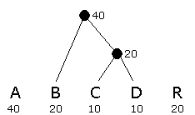
Pavyzdys, 2-as etapas
C ir D jau panaudoti, o juos apjungianti nauja viršūnė (įvardinkime ją C+D) turi reikšmę 20
Toliau mažiausios reikšmės yra B, C+D, ir R, iš kurių kiekviena turi reikšmę 20
  Sujungiame bet kurias iš tų dviejų medžio viršūnių

Slide 11
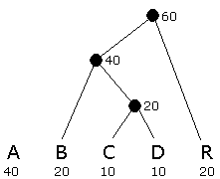
Pavyzdys, 3-as etapas
Mažiausia reikšmė yra R, tuo tarpu kai A ir B+C+D turi reikšmes po 40
Sujungiame R su bet kuria iš dviejų likusių

Slide 12
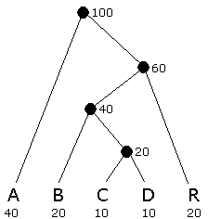
Pavyzdys, 4-as etapas
Sujungiame dvi likusias viršūnes

Slide 13
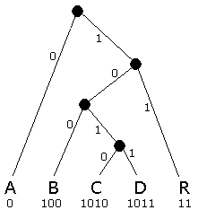
Pavyzdys, 5-as etapas
Priskiriame kiekvienos viršūnės kairiajai briaunai reikšmę 0, o dešiniajai - 1
Kiekvieno simbolio (kabančios viršūnės) kodas gaunamas kaip kelio nuo aukščiausios viršūnės iki to simbolio briaunas atitinkančių bitų seka
A = 0
B = 100
C = 1010
D = 1011
R = 11
Kodėl užkoduotas tekstas gali būti atkoduojamas?

Slide 14
Unikali prefikso savybė
A = 0
B = 100
C = 1010
D = 1011
R = 11
Nė viena iš šių bitų eilučių nėra jokios kitos bitų eilutės prefiksas
Pvz. jeigu pridėtume E=01, tada A=0 būtų E=01 prefiksas
Panašiai, pridėjus F=10, gautume, kad ši seka yra prefiksas trijų kitų kodų (B=100, C=1010, and D=1011)
Unikali prefikso savybė galioja, nes dvejetainiame medyje koduojamus simbolius atitinka tik kabančios viršūnės

Slide 15


Slide 16
Hafmeno atkodavimo algoritmas
Pradėkite nuo medžio šaknies.
Kiekvienam koduoto teksto bitui:
  Jeigu bito reikšmė 0, eikite kairiaja šaka.
  Jeigu bito reikšmė 1, eikite dešiniaja šaka.
  Pasiekus kabančią viršūnę, turite simbolį (raidę). Po to vėl einate į medžio viršūnę (jeigu koduoto teksto eilutė dar nesibaigė) ir kartojate procesą.

Slide 17
Praktiniai aspektai
Yra nepraktiška kurti Hafmeno kodavimą pavienei trumpai eilutei, toliai kaip ABRACADABRA
  Tam, kad ją atkoduoti, prireiks kodų lentelės
  Pridėjus prie pranešimo kodų lentelę, visas tekstas gaunasi didesnis, negu kad pradinį tekstą koduojant pvz. ASCII kodais
Hafmeno kodavimas yra naudingas, jeigu:
  Užkoduota eilutė yra ženkliai didesnė už kodų lentelę arba dėl kodų lentelės yra sutariama iš anksto (pvz. nesunku rasti dažnių lentelę anglų ar bet kurios kitos kalbos abėcėlės raidėms)

Slide 18
Duomenų suspaudimas
Hafmeno kodavimas yra paprastas duomenų suspaudimo pavyzdys: duomenų atvaizdavimas mažesniu bitų skaičiumi negu pradinis tekstas
Sudėtingesnis metodas yra GIF (Graphics Interchange Format) suspaudimas (failuose su plėtiniu .gif )
Kitas pavyzdys yra JPEG (Joint Photographic Experts Group) (failuose su plėtiniu .jpg )
  Skirtingai negu Hafmeno kodas, GIF ir JPEG yra su praradimu – prarandama dalis informacijos

Slide 19
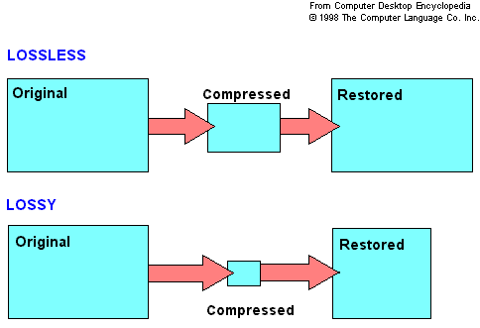
Duomenų suspaudimas
Be informacijos praradimo.
Su informacijos praradimu (paprastai daliniu).
Huffman coding is lossless compression
GIF and JPEG are lossy compression techniques

Slide 20
Lossless Vs. Lossy Compression
Business data requires lossless compression, while audio and video applications can tolerate some loss, which may not be very noticeable (e.g. still pictures – „resizing“). Lossy compression techniques can reduce a file to 1/50 of its former size (or less), compared to the average of one-third achieved by lossless compression techniques.

Slide 21
Pabaiga

